Slide 1

Optimización de modelos predictivos mediante detección de outliers y drift
Dataconnect
Proyecto de Grado Licenciatura en Ingeniería en Ciencia de Datos
Franco Chiappe
Vicente Garay
Ziyu Guo

Slide 2
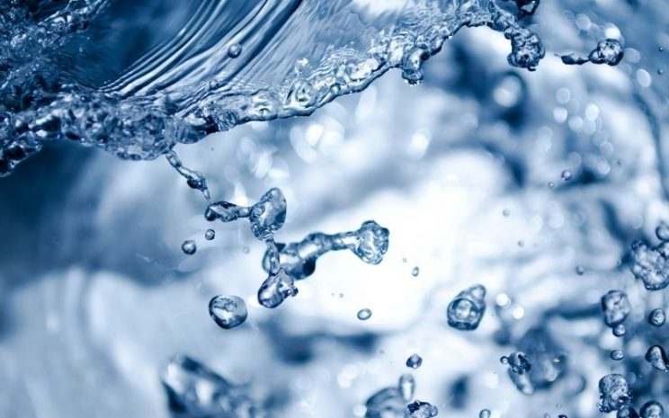
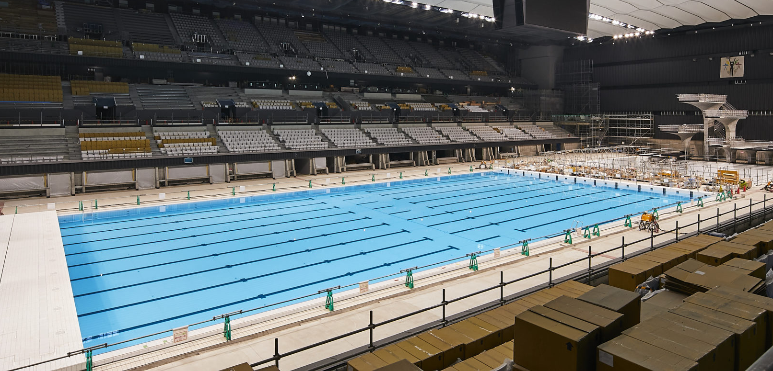
INTELIGENCIA ARTIFICIAL PARA UNA GESTIÓN EFICIENTE Y SOSTENIBLE DEL AGUA
Desarrolla software como servicio (SaaS) para optimización de plantas de tratamiento de aguas
Su tecnología se implementa en plantas que procesan más de un millón de m³ diarios
Aplicaciones en agua potable, aguas residuales, desalinización, manufactura y comunidades rurales
Su plataforma Poseidón ya opera en más de 100 plantas y ha logrado reducir hasta un 30 % los costos operacionales
1 Millón m³
400 Piscinas Olímpicas
Notes:
La falta de control continuo en la calidad de los datos impacta directamente en la eficiencia y el costo de operación

Slide 3
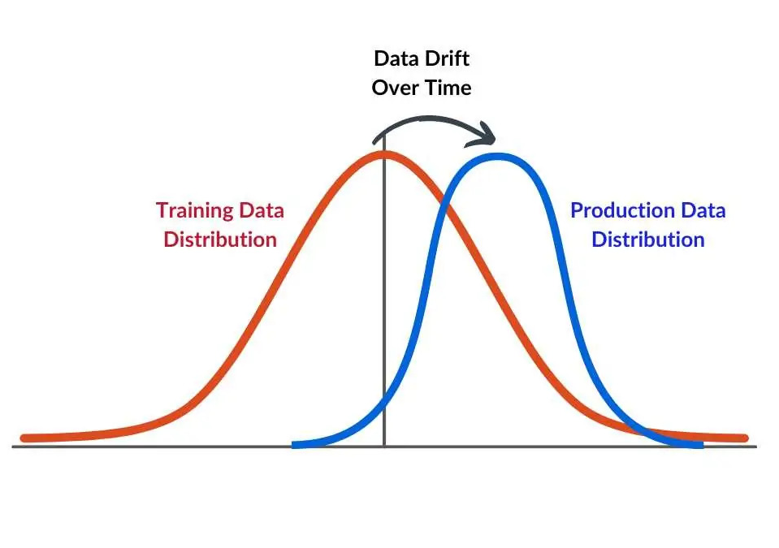

CONTROL MANUAL DE DATOS AFECTA LA CONFIABILIDAD DE LOS MODELOS
El control de calidad de los datos es actualmente manual y reactivo
No existen sistemas automáticos para detectar anomalías o drift en los sensores
En la práctica, los modelos pierden precisión y requieren reentrenamientos frecuentes
Esto genera menor confiabilidad en los modelos predictivos y mayores costos operativos
Notes:
La falta de control continuo en la calidad de los datos impacta directamente en la eficiencia y el costo de operación

Slide 4
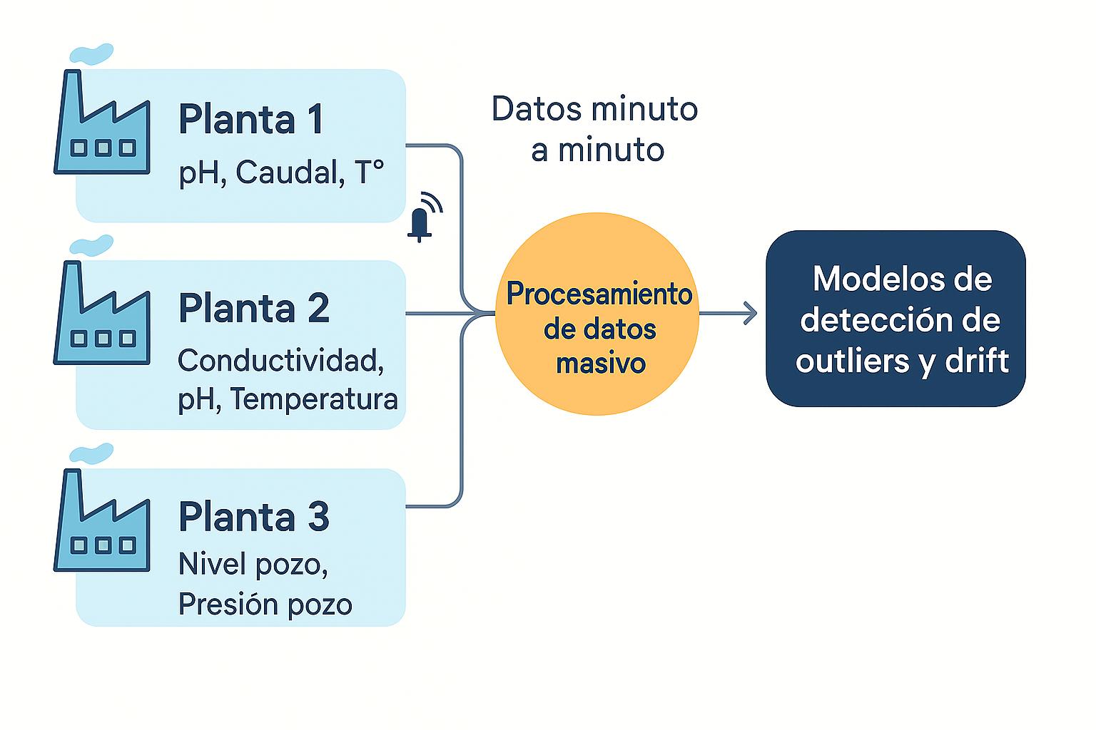
DATOS: SERIES DE TIEMPO MULTIVARIABLES DE SENSORES EN PLANTAS DE TRATAMIENTO
Los datos presentan variabilidad entre plantas y sensores, lo que exige ajustar los modelos por tipo de variable y contexto operativo
Se trabaja con series de tiempo minuto a minuto, lo que permite un monitoreo continuo y una respuesta temprana ante desviaciones.
Contamos con datos etiquetados manualmente por nosotros para entrenar y validar los modelos de detección de outliers.

Slide 5
SISTEMA AUTOMÁTICO PARA EVALUAR LA CALIDAD DE DATOS Y MEJORAR LA CONFIABILIDAD DE LOS MODELOS
Desarrollamos un sistema que evalúa automáticamente la calidad de los datos de sensores, anomalías (outliers) y cambios de distribución (drift)
El modelo se ejecuta por variable y por planta, analizando las series de tiempo y entregando indicadores de calidad
El monitoreo de drift permite anticipar desajustes en los modelos predictivos, evitando pérdida de precisión y reentrenamientos innecesarios
Impacto del monitoreo de Drift en los modelos predictivos
Monitoreo de Drift
Menos Retraining de Modelos
Menor Perdida de Precisión
Menor costo de Mantenimiento

Slide 6
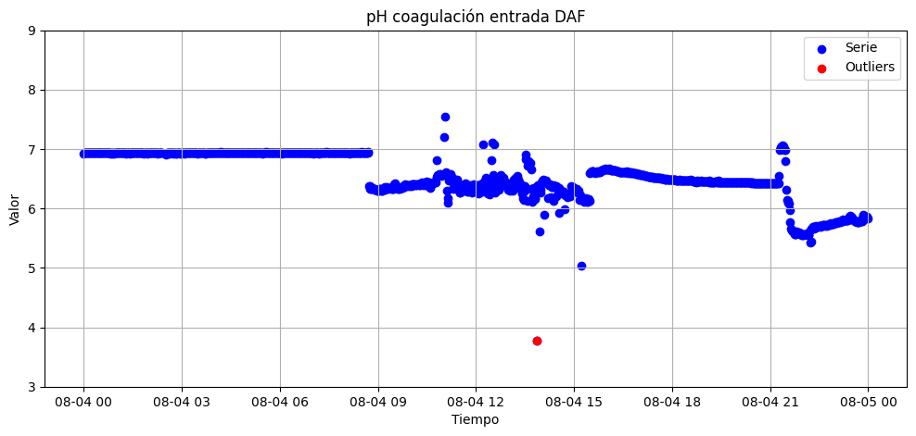
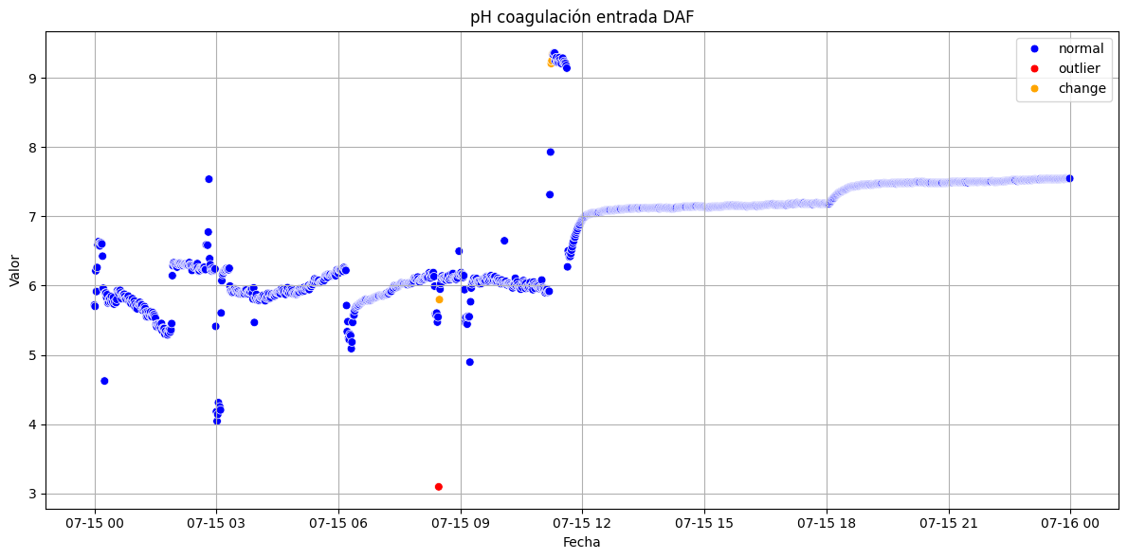
IMPLEMENTACIÓN DE MÉTODOS AUTOMÁTICOS PARA DETECTAR ANOMALÍAS EN SERIES DE TIEMPO
Diferenciación estadística, para identificar variaciones bruscas respecto al histórico
Modelos AR(2), que aprenden patrones temporales y marcan desviaciones significativas como outliers
Change
Outlier
Outlier

Slide 7

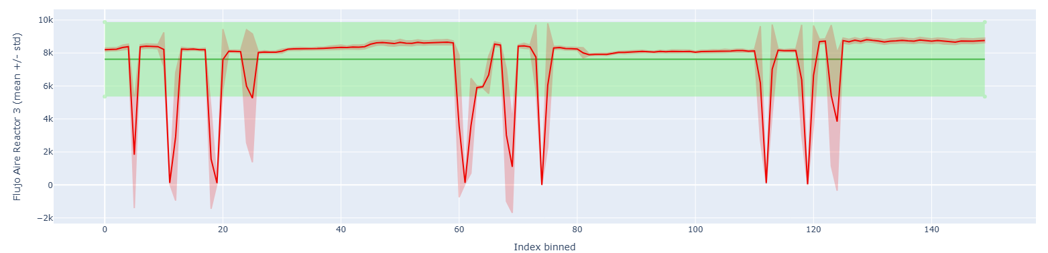
DETECTAR DRIFT PERMITE MANTENER MODELOS ESTABLES Y EVITAR RETRAINING INNECESARIO
Detectarlo a tiempo evita desviaciones en los sensores y pérdida de precisión en los modelos
En Ainwater, el monitoreo de drift mantiene los modelos estables, evitando reentrenamientos innecesarios
Con esta herramienta se mejora la confiabilidad de las predicciones y reduce el costo de mantenimiento
Flujo Aire Reactor 3 – drift no detectado (score 0.06)

Slide 8
PRÓXIMOS PASOS: VALIDAR IMPACTO, UNIFICAR MÉTRICAS Y ESCALAR LA SOLUCIÓN
Unificar las métricas de calidad en un reporte automático, integrando outliers y drift
Ajustar umbrales dinámicos por variable y planta, según su comportamiento histórico
Definir métricas de valor del modelo (frecuencia óptima de reentrenamiento, pérdida de precisión)
Medir el valor operativo real: reducción de reentrenamientos, menor costo de mantenimiento y mayor confiabilidad de los modelos
Equipo Proyecto
Validación Técnica
Reporte Unificado
Ainwater
Integración en Poseidón
Medición de Impacto

Slide 9
Optimización de modelos predictivos mediante detección de outliers y drift
Dataconnect
Proyecto de Grado Licenciatura en Ingeniería en Ciencia de Datos
Franco Chiappe
Vicente Garay
Ziyu Guo

